Slide 1



VIẾT BÁO CÁO THẢO LUẬN NHÓM
Viết

Slide 2
YÊU CẦU CẦN ĐẠT

Slide 3


Câu 1: Đọc báo cáo sau và thực hiện yêu cầu.
a. Xác định các phần của báo cáo:
- Phần đầu
- Phần chính
- Phần cuối
b. Phần chính của báo cáo có mấy nội dung? Đó là những nội dung gì?

Slide 4
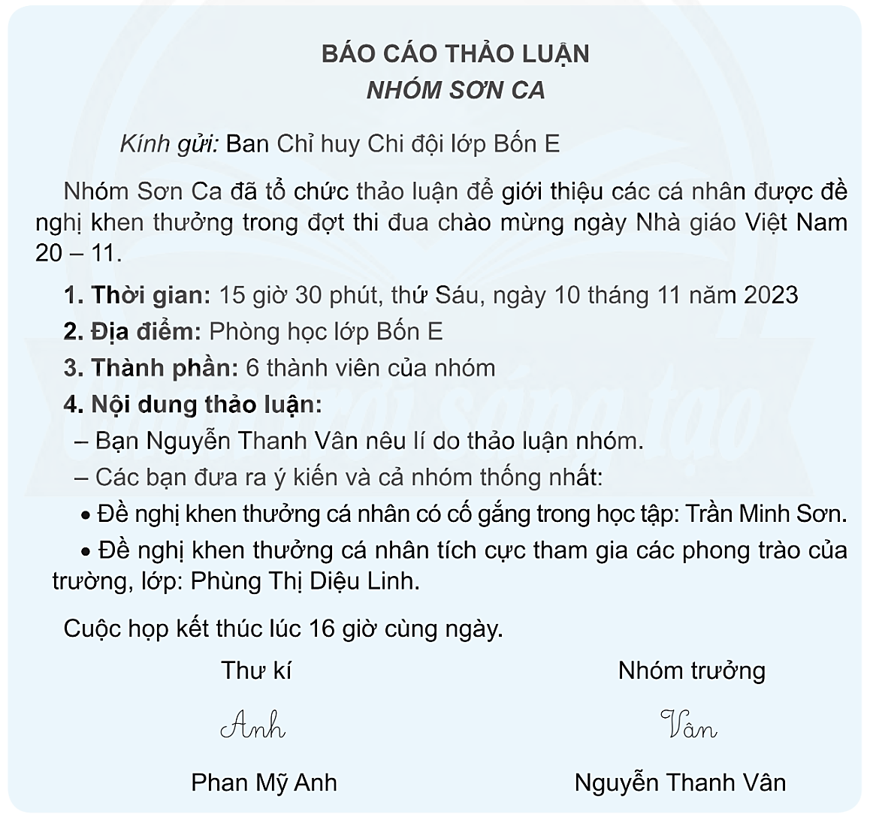

PHẦN ĐẦU
PHẦN CHÍNH
PHẦN CUỐI

Slide 5
Kết quả bình chọn cá nhân được khen thưởng về học tập.
Kết quả bình chọn cá nhân được khen thưởng về phong trào.
Phần chính của báo cáo

Slide 6

Câu 2: Viết báo cáo cho một buổi thảo luận của nhóm em.
Gợi ý:
a. Xác định nội dung thảo luận.
b. Trình bày báo cáo.

Slide 7
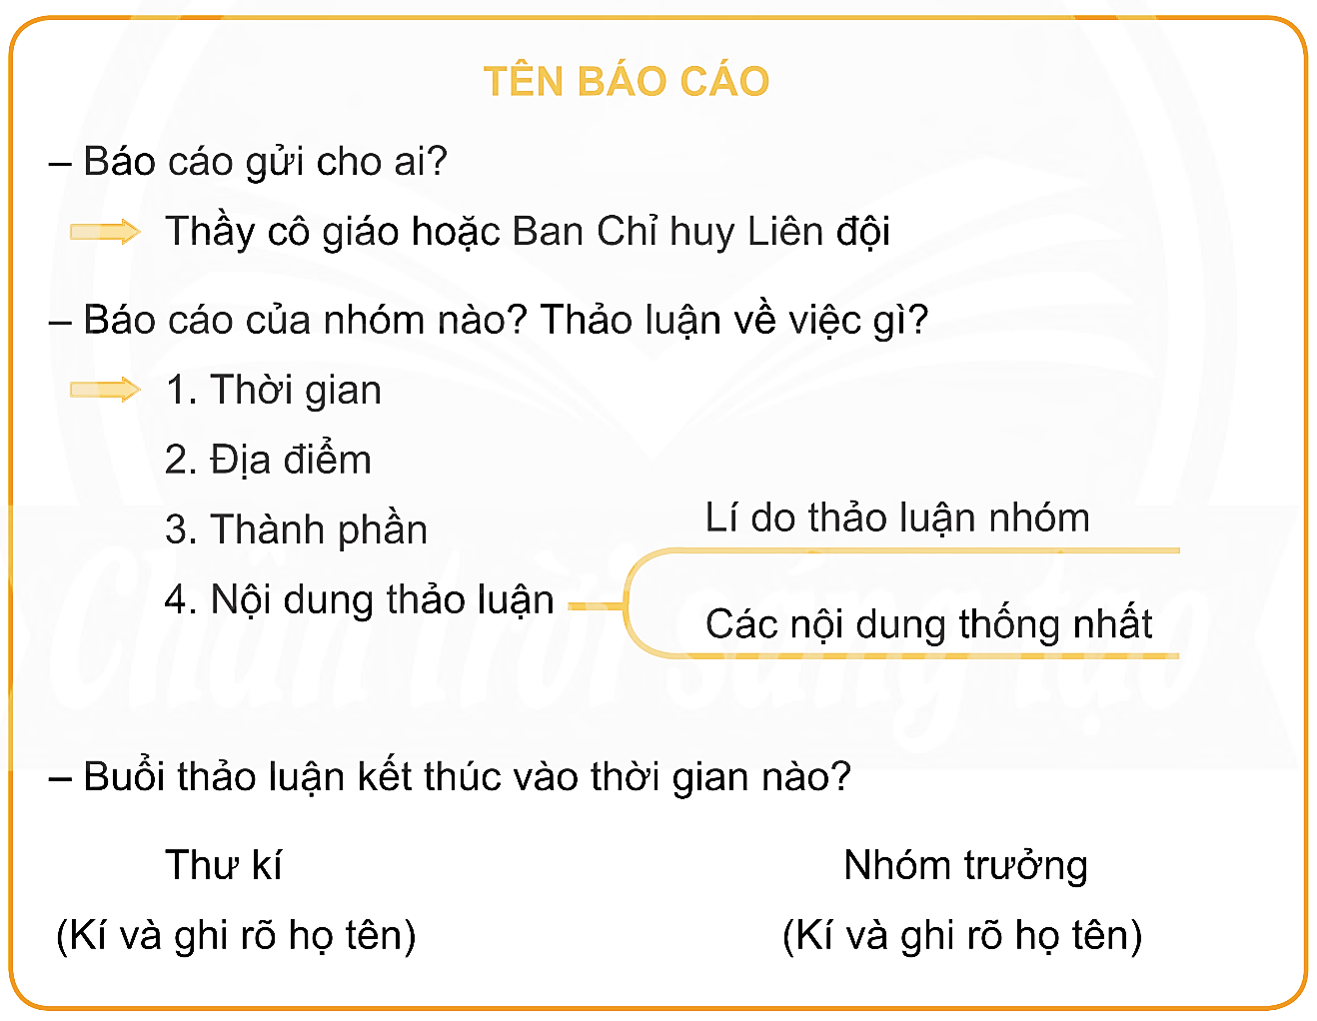

Slide 8
BÁO CÁO THẢO LUẬN
NHÓM HỌA MI
Kính gửi: Cô giáo chủ nhiệm lớp 4B - Trường Tiểu học Kim Đồng
Nhóm Họa Mi đã tổ chức thảo luận để sơ kết tháng thi đua chào mừng ngày Nhà giáo Việt Nam 20/11 vừa qua.
1. Thời gian: 14 giờ 30 phút, thứ Hai, ngày 19 tháng 11 năm 2022.
2. Địa điểm: Phòng học lớp 4B - Trường Tiểu học Kim Đồng
3. Thành phần: 7 thành viên của nhóm
4. Nội dung thảo luận:
Bạn Nguyễn Khánh Vân nêu lí do thảo luận nhóm.
Các bạn đưa ra ý kiến và cả nhóm thống nhất:
Đề nghị khen thưởng các cá nhân có thành tích tốt trong học tập: Lê Hoài Thương, Trần Ngọc Anh
Đề nghị khen thưởng cá nhân tích cực tham gia các phong trào của trường, của lớp: Đào Thái Sơn.
Cuộc họp kết thúc lúc 16 giờ cùng ngày.
Thư ký
Lan
Nguyễn Hương Lan

Slide 10
Nói 2-3 câu về một hiện tượng thiên nhiên, trong đó có từ ngữ chỉ hình dáng, màu sắc hoặc âm thanh.
Trời nắng chói chang, bỗng từ xa những đám mây đen ùn ùn kéo tới, những hạt mưa bắt đầu đổ xuống. Những hạt mưa mỗi lúc một nặng hạt, mưa phủ trắng xóa cả một bầu trời.

Slide 11
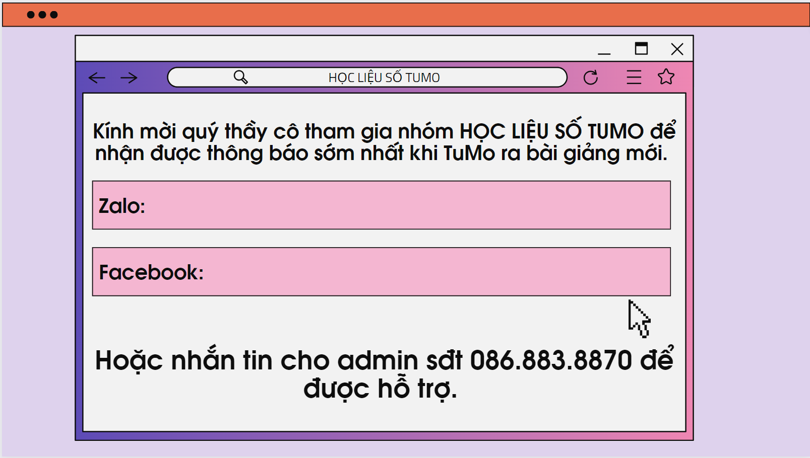
https://zalo.me/g/xmubkw031
https://www.facebook.com/groups/976364306848934

Slide 12
